Slide 1



KT AIVLE SCHOOL
ITS 서비스 기획 제안 - AI 기반 교통사고 위험 예측 및 예방 시스템
ACCIGUARD​
5차 미니프로젝트 26조(부산/경남)
2025. 07. 01

Slide 2

KT AIVLE SCHOOL
CONTENTS
목차
1
2
3
4
제안사 소개
제안 개요
제안 서비스
경쟁 서비스 차별점
1. 제안사 일반 현황
2. 제안사 주요 내용
3. 제안사 강점
1. 제안 배경 및 목적
2. 서비스 제안 범위
3. 기대효과
1. 제안 서비스 상세 정보
2. 서비스 구성도
- 사용자 관점
3. 시스템 구성도
- 인프라 관점
4. 핵심 기능 장표
1. 경쟁 서비스 차별화 항목
02

Slide 3







KT AIVLE SCHOOL
제안사 일반 현황
대한민국 운송 대표 기업 CJ 대한통운
1
CJ 대한통운
지속적인 혁신과 도전으로 글로벌 물류시장을 선도하는 SCM 솔루션 기업
2
대한민국 운송업계 1위 기업
23년 4분기 기준 물량 점유율 32.5%로 1위
3
글로벌로 뻗어나가는 대한민국 대표 운송 기업
미국, 인도 등 글로벌 W&D 거점 확보
4
공공과 협력하는 기업
정부기관과 자율주행 실증사업, 디지털 물류 플랫폼 고도화 사업 참여
5
ESG와 친환경을 주도하는 운송 기업
전기·수소 배송차 도입 확대, 탄소배출 저감형 운영 모델 구축
지속가능 경영 실천, 사회적 가치 창출에 앞장서는 기업
03

Slide 4
KT AIVLE SCHOOL
제안사 주요 사업 내용
국내 글로벌 종합물류
국내 이커머스 풀필먼트 센터 운영, 항공, 해상, 내륙 복합운송
1
2
디지털 물류 플랫폼 & AI 자동화
WMS/OMS 기반 스마트 물류 센터 및 AI 창고 운영
친환경 스마트 물류
수소화물차 도입 및 액화수소 운송 사업 탄소 저감형 전기, 수소 차량 확대
3
4
글로벌 인프라 확장 및 거점 전략
미국, 베트남 등지의 초대형 물류센터 구축
북미 냉장, 냉동 물류 인프라 확장
04

Slide 5








KT AIVLE SCHOOL
제안사 강점 분석 - SWOT
ITS 프로젝트 관점 기반
STRENGHTS
S
W
WEAKNESSES
ITS 구축 경험 및 공공 대응 역량 부족 전략: 전문 컨설턴트·자문단 확보
+ 입찰 컨설팅 협업
전국 단위 물류 차량 운행 및 경로 데이터 보유
TES 기반 빅데이터 분석 및 자동화 물류 운영 경험
KT 등과 협업한 기술 사업 경험
OPPORTUNITIES
O
T
THREATS
스마트시티·교통안전 정책 확대
민간 물류 데이터 기반 안전 솔루션 수요 증가
기존 ITS 기업과 기술 신뢰도 경쟁 전략: 예측 정확도 기반 레퍼런스 확보
개인정보 규제 이슈 전략: 데이터 익명화·PIMS 인증 대응
05

Slide 6


KT AIVLE SCHOOL
ACCIGUARD(Accident + Guard)
사고를 사전에 감시하고 방어한다
06

Slide 7

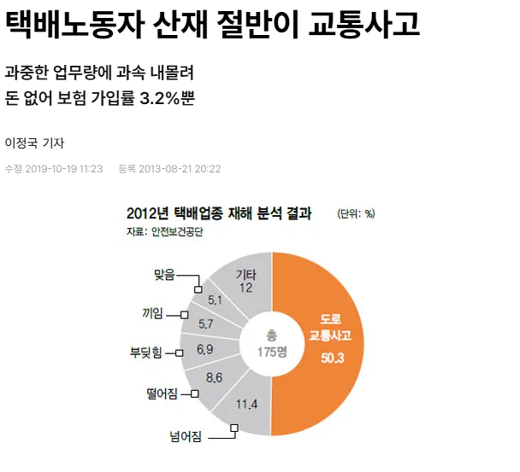
KT AIVLE SCHOOL
제안 배경 및 목적
제안 배경
도로 이용 차량 수 연평균 3% 이상 증가
교통 혼잡이 심화되면서 기존 단속·캠페인만으로는
근본적 해결이 어렵습니다.
교통사고 사회적 비용 약 43.7조 원 (GDP의 2%)
의료비·소득 손실·정신적 고통 비용 등 복합적 부담이
국가 재정에 큰 압박을 가하고 있습니다.
국토교통부 ‘T-Safer’ AI 교통사고 예측 시스템 시범 운영
CCTV·GPS·VMS 데이터를 통합 분석해 사고 위험 구간을
선제적으로 탐지하는 정책 기조가 강화되고 있습니다.
cj대한통운 연간 약 4억 개의 택배 물동량
매일 O-NE 서비스 도착 보장 서비스로 빠른 배송 보장이 중요해졌습니다.
07

Slide 8

KT AIVLE SCHOOL
제안 배경 및 목적
1. 정시성과 안전 확보를 위한
물류사고 사전 예방 체계 구축
2. 공공·민간 데이터 융합 기반의 고정밀 사고 예측 모델 개발
도로 위험 구간에 대한 정량 분석과
실시간 사고 예측을 통해 CJ 운송차량의
정시성 확보와 안전사고 예방을 실현
예측된 사고 위험에 따라 우회 경로, 감속 지점,
엔진브레이크 구간 등 구체적인 대응 전략을
수립하여, 신입 기사도 즉시 활용 가능한
표준 운행 매뉴얼을 제공
3. 정책 연계 및 도로
인프라 개선 제안 기반 마련
서비스 결과를 통해 지자체·국토부에
도로 개선 요청, ITS 장비 설치 제안,
속도 제한 조정 등 구체적인 제도 개선 요청이
가능하며, 민간 물류사가 정책 참여형
데이터 파트너로 기능할 수 있도록 지원
08

Slide 9





KT AIVLE SCHOOL
서비스 제안 범위
물류 사고 예방을 위한 AI 기반 예측 시스템
82만회
예측 기반 회피 시
사고율 감소
사고/운행 이력 분석량
38.5%
-AI 기반 위험 지도 분석
-사고위험 구간 회피 시 평균 사고율 감소
-도로교통공단·경찰청 사고
기록
-물류 운행일지와 융합 분석
-빅데이터 기반 사고 위험 구간 시각화
-AI로 사고 위험 예측, 운전 가이드 제공
-표준 운행 경로 설계 + 정책 대응 리포트 지원
09

Slide 10
KT AIVLE SCHOOL
주요 기능
빅데이터 기반
'위험 지도' 제작
맞춤형 예방 조치 및 안전 경로 제시
예측 기반 정책
연계 및 교육 효과
머신러닝 기반 분석으로
물류 중심 도로의 위험도를
시각화한 색상별 위험지도를 제공합니다.
고위험 구간에 맞춘
상황별 수칙과
표준 안전 경로를
제시해 즉시 적용 가능한
사고 예방책을 제공합니다.
AI 기반 사고 예측과 정책 연계,
교육 효과 측정까지 가능한
통합 안전 관리 체계를
제공합니다.
10

Slide 11





KT AIVLE SCHOOL
기대효과
사고 예방 및
인명 피해 감소
운송자 맞춤형
교육 및 대응력 강화
데이터 기반
정책적 조치
AI 분석 기반 정책적 조치 가능
선제적 교통 인프라 개선으로 비용 절감 및 시민 만족도 향상
맞춤형 안전 교육 강화
사고 후 대응 매뉴얼 최적화
및 현장 대응력 향상
운전자와 보행자의
주의 환기 및 행동 변화 유도 교통사고 건수 및 치명도 감소
10

Slide 12
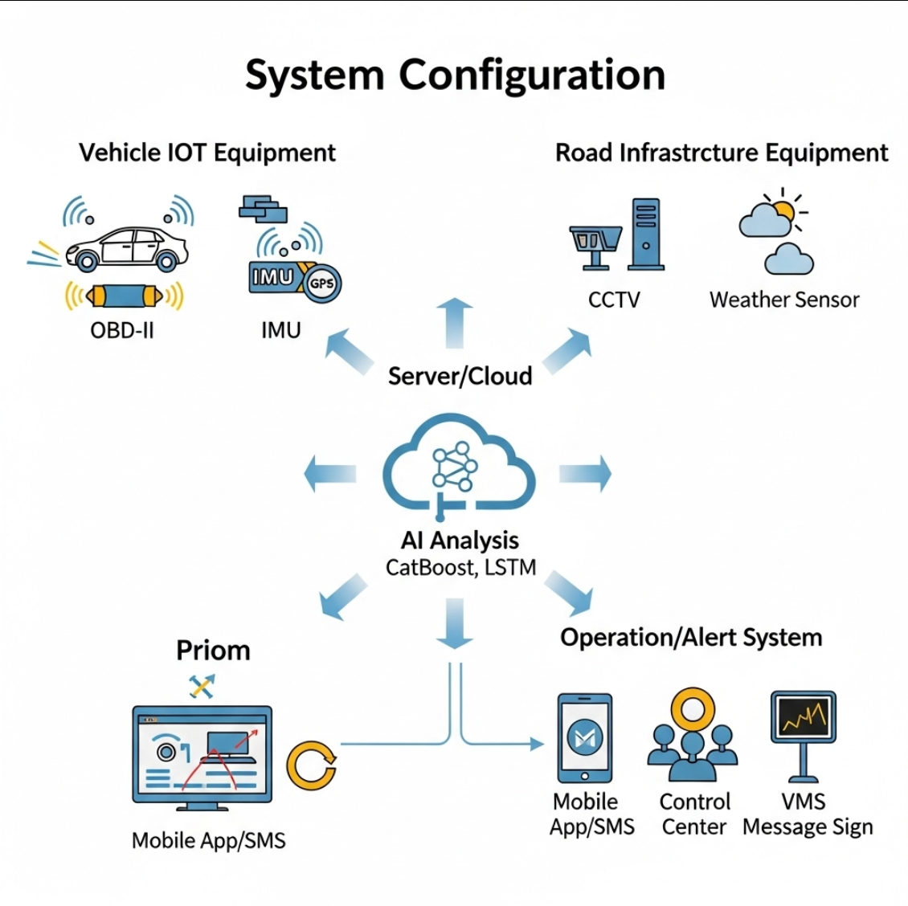
KT AIVLE SCHOOL
전체 시스템 구성도
11

Slide 13
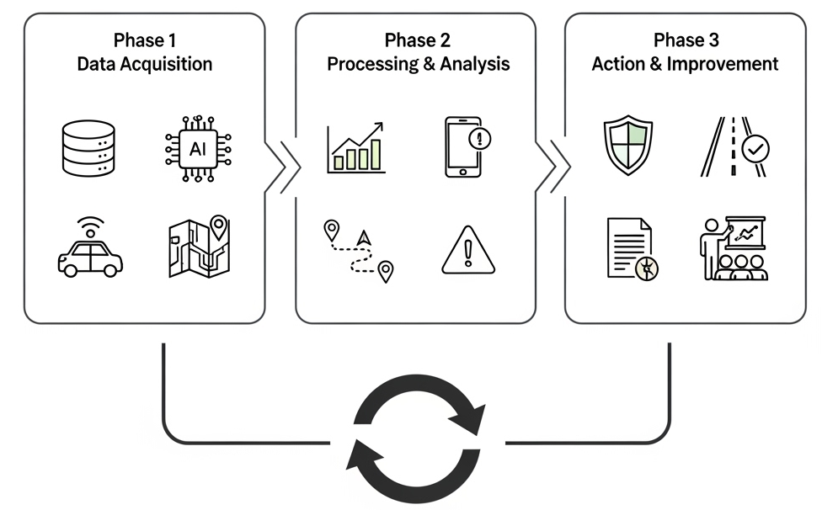
전체 서비스 흐름도
MIRICOMPANY
[데이터 수집 및
시각화 지도 생성]
[예방조치 및 안전 경로 제시]
[예측 중심 사전위협 대응 체계 구축]
03

Slide 14

핵심 기능 - 빅데이터 위험도 분석 및 시각화 지도 제작
MIRICOMPANY
1. 사고데이터 융합 분석 시스템
2. 위험 요인 AI 모델링
머신러닝 기반 알고리즘으로 도로별 사고 패턴 학습
물류 차량 특성 고려:
급커브, 좁은 도로, 합류 구간, 사각지대, 과적 빈도 등 위험 요인 추출
위험 발생 확률을 정량화하여 구간별 위험 점수(0~100) 산출
도로교통공단, 경찰청, 보험사 등에서 제공하는
과거 교통사고 정보(위치, 시간, 원인, 유형 등)를 수집
귀사 보유의 운행일지, 운송 중 사고 기록, 경로 로그를 결합
GIS 기반 도로 구조 정보(커브, 경사도, 폭 등)를 통합
고정밀 사고 위험 분석을 위한 데이터 통합 플랫폼 구축
3. 위험도 등급 지도 시각화
4. 실시간 경로 회피 및 운행 의사결정 지원
분석된 결과를 GIS 기반 '위험지도(RISK MAP)'로 시각화
운행 경로 및 물류 거점 지역 중심으로 시각화
구간별 위험도에 따라 색상 구분:
초록: 안전 / 노랑: 주의 / 빨강: 위험
모바일, 대시보드, 프린트 형태 모두 제공 가능
사고 다발 구간 통과 시
사전 경고 알림 시스템(앱, 내비게이션, SMS 등) 제공
구간별 위험 사유에 따른 운전자 맞춤형 행동 안내:
“진입 전 감속하세요”, “우회 도로 이용 권장” 등
위험도 변화(예: 날씨, 시간대)에 따라
실시간 경로 위험도 업데이트
03

Slide 15
핵심 기능 - 예방 조치 제안 및
안전 경로 제시
MIRICOMPANY
1. 차량 IoT 기반 주행 데이터 수집
2. AI 기반 맞춤형 예방 조치 제안
위험 지도 분석 결과를 기반으로
**사고 확률 상위 10% 구간(블랙스팟)**을 도출
각 블랙스팟에 대한 위험 원인 분석 리포트 제공
(예: 교차로 시야 미확보, 과속 유도 구조, 급경사 등)
개선 우선순위에 따라 단계별 대응 전략 수립 가능
각 위험 요인에 최적화된 대응 조치를 제시
✔ 예시 :
‘A 교차로’ : 좌회전 시 시야 미확보로 사고 빈번
→ P턴 우회 경로를 표준 운행수칙으로 지정 제안
4. 분석 데이터 기반 교육 및 정책 반영 지원
3. 표준 안전 경로 설계
통계적으로 가장 안전한 경로를 분석해
'표준 안전 운행 경로' 로 지정
목적지별 최적 경로 설정
신입 운전자도 바로 적용 가능한
회사 자산화된 안전 운행 가이드라인 제공
도출된 분석 결과를 활용하여
운전자 대상 안전 교육 자료 제작 지원
내부 운행 매뉴얼 및 가이드북 반영
지자체·국토부 등 유관기관 협력 시
정책 제안 근거 자료로 활용 가능
03

Slide 16
핵심 기능 – 예측 중심
사전 위협 대응 체계 구축
MIRICOMPANY
1. 사고 발생 가능성 예측 모델
2. 정책 연계형 예보 시스템
민간 데이터 기반 사고 위험 예측 알림 시스템을 국토부, 도로공사, 지자체 등에 제안 가능
공공 ITS(지능형 교통시스템)와 연동하여 실시간 경고·전광판 안내·우회 경로 제공 가능
실제 물류 운송데이터 와 공공기관의 통계를
융합하여 시공간 기반 사고 확률 예측 모델 개발
예시: “화요일 오전 7~9시 / 강수량 10mm 이상 / 국도 3호선 A지점
→사고 발생 확률 2.3배 증가”
3. 지역별, 계절별 위험 패턴 분석
4. 맞춤형 안전 대응 안내
AI 예측 결과를 기반으로 도로 행정기관의 정책 기획·예산 배분 판단에 기여
예측 결과 리포트 제공
→ “공공-민간 협업형 안전 관리 체계 실현”
블랙아이스, 장마철 빗길 등 계절별 사고 유형 반영 지역별 사고 조건 분석 :
“○○지점은 눈 내린 날 아침시간대 사고율 3배 증가” 등 선제적 도로 대응 조치 기반 마련 (예: 제설제 사전 살포, 감속 경고판 설치 등
03

Slide 17





KT AIVLE SCHOOL
경쟁 서비스 차별화
자사 vs T-Safer
목적
목적
물류 운송 중 사고 예방과 정시성 확보, 운송사 내부 정책 및 정부 제안까지 연게
도로 구간별 사고 위험도 분석 및 개선 우선순위 제시
대상 범위
대상 범위
CJ 보유 화물/택배 차량 중심, 사고에 취약한 구간과 유형 특화
자사
경쟁사
T-Safer
국도 및 일부 고속도로 중심, 차량 종류 구분 없음
결과 제공 형태
결과 제공 형태
GIS 위험 지도, 표준 안전 경로
예방 가이드라인, 위험 사전 알림
매월 '도로 위험 리포트', 위험 구간 지도
VMS 알람
17

Slide 18
KT AIVLE SCHOOL
THANKS FOR WATCHING
E.O.D.
에이블스쿨 DX 11반 27조

